Slide 1
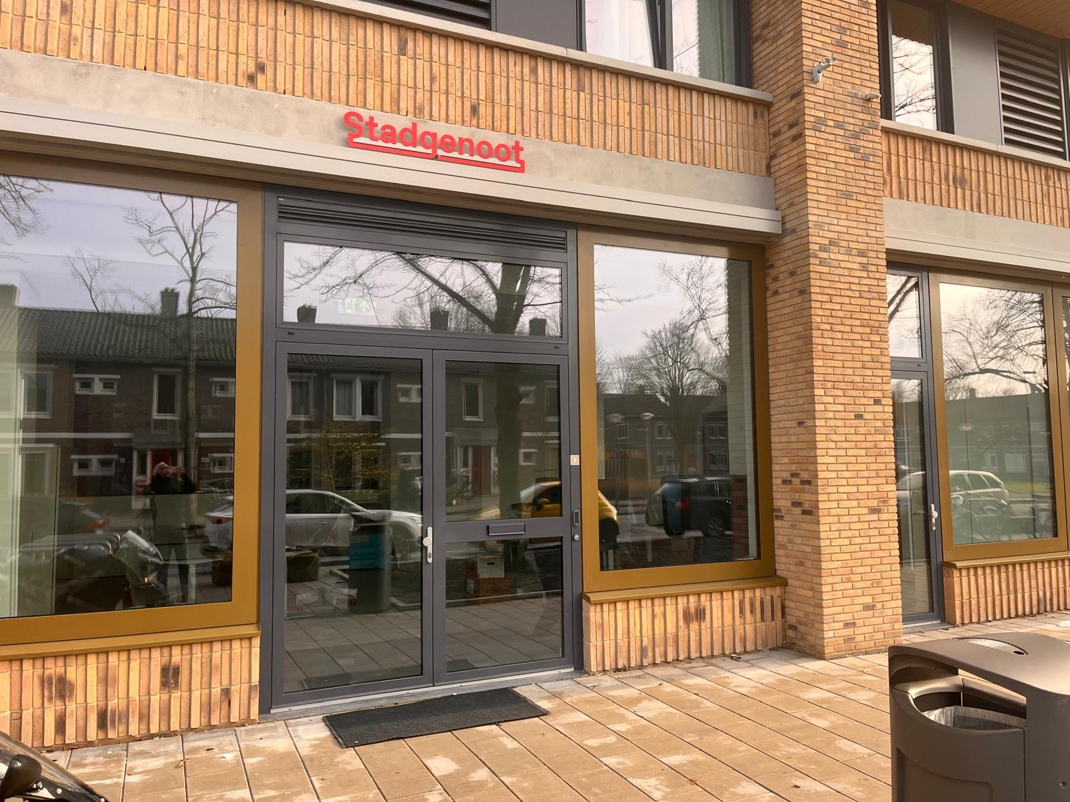
Klantenservice Stadgenoot nu ook in de wijk
Vanaf 18 juni is de Klantenservice ook aanwezig op wijkkantoor aan Hoekenes 3-5.
Heeft u een vraag over uw woning, huur, reparatie of een ander onderwerp? Kom dan langs tijdens de openingstijden. Onze collega’s helpen u graag verder.
Wanneer?
Elke dinsdag van 13.00 tot 17.00 uur.
Elke donderdag van 9.00 tot 13.00 uur.
Waar?
Wijkkantoor Hoekenes 3-5.
U hoeft geen afspraak te maken. Loop gerust binnen.

Slide 2
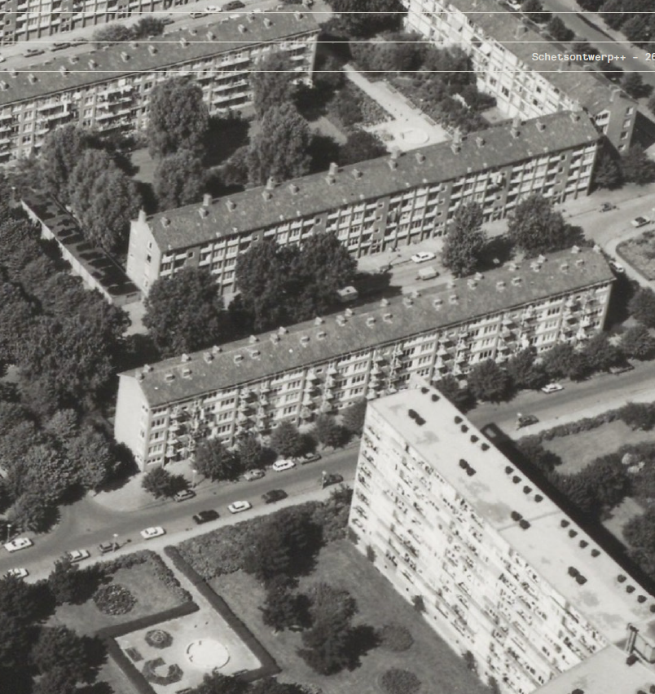
Stand van zaken
Wildeman
Yvette de Roos – Stadgenoot

Slide 3
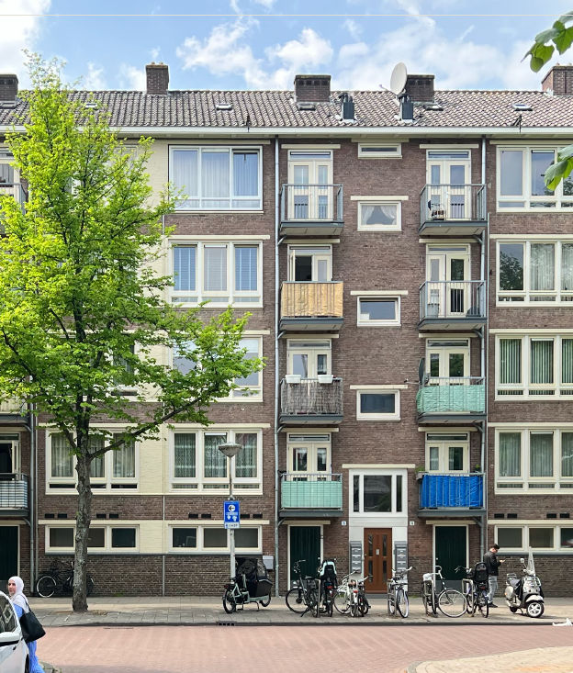
Fase 1 - Notweg Noord
Sociaal plan is vastgesteld (december 2025)
Peildatum is afgegeven (3 februari 2026)
Verhuizingen gestart
Nog 24 huishoudens te herhuisvesten voor augustus 2027
Notes:
32 huishoudens geholpen d.m.v. directe bemiddeling of via Woningnet naar een nieuwbouwwoning of een bestaande woning.
Tijdelijke verhuur is in gang gezet

Slide 4
Wijkkantoor Spreekuur Notweg Noord
Bewonersbegeleiding
Dinsdag 10.00 – 11.30 uur
Hoekenes 3-5
Ook voor vragen herhuisvesting Wildeman

Slide 5
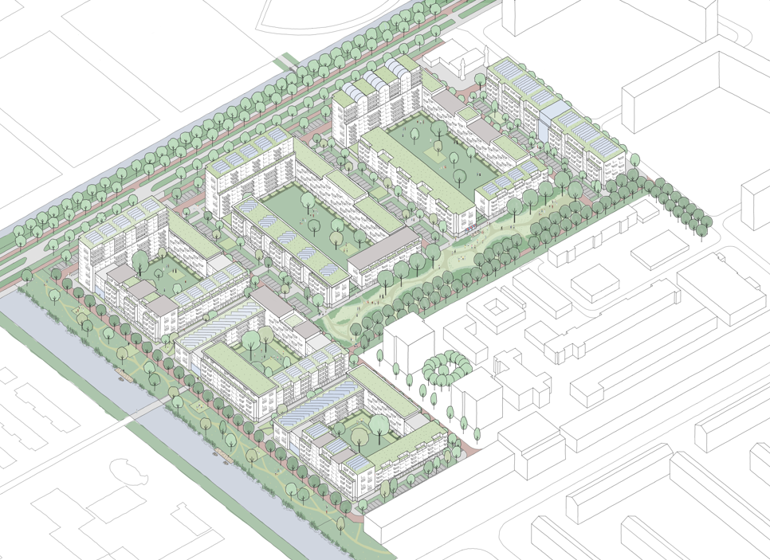

Slide 6
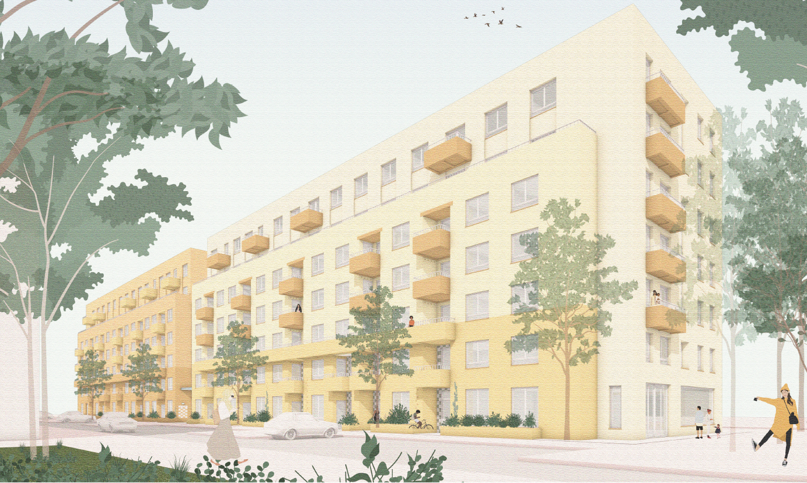
Notblok ontwerp & bouw
Activiteit | Voorlopige planning
Bouwpartner geselecteerd | Gereed
Ontwerpen in bouwteam | Start nu
Wijziging omgevingsplan akkoord | ?
Definitief ontwerp akkoord | April 2027
Omgevingsvergunning aanvraag | April 2027
Start sloop | Oktober 2027
Start bouw | Maart 2028
Start oplevering | September 2029
Notes:
Geselecteerd ook op Plan van aanpak omgevingsmanagement en pva Uitvoeringontwerp en realisatie, planning is ambitieusde bouw sneller bij gekozen bouwsysteem, dus dat zal binnenkort blijken.
Ontwerp balkons ideeen van Studio Osdorperban en de jongeren. Daarmee vervolg traject voor de genereuze entree.

Slide 7
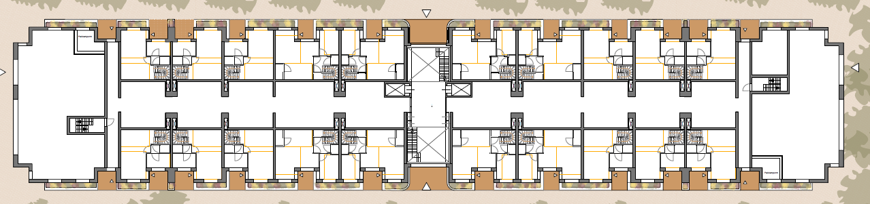
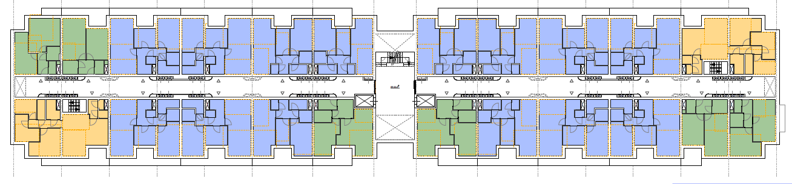
Notblok ontwerp

Slide 8
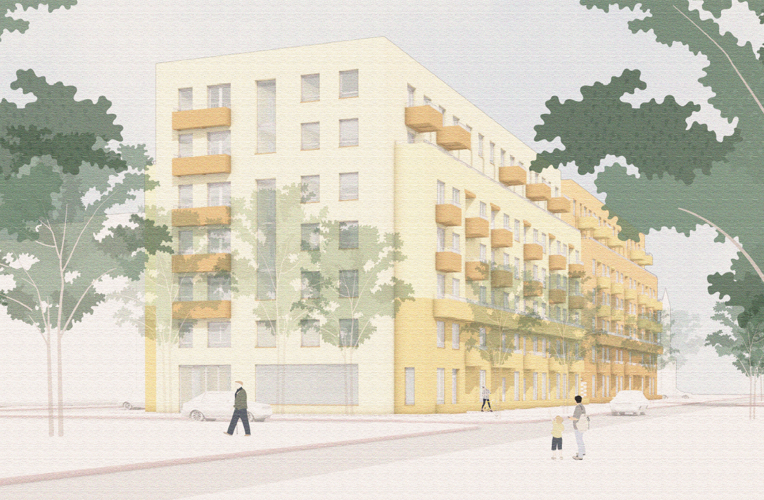
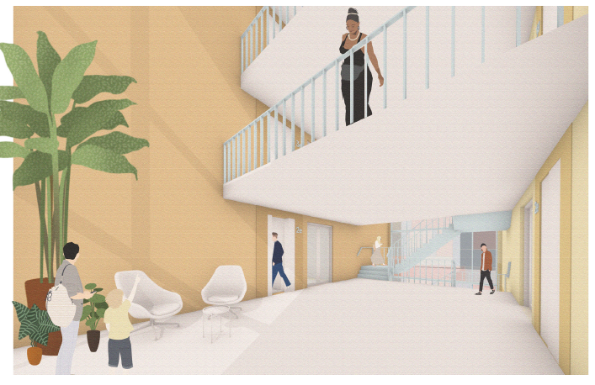
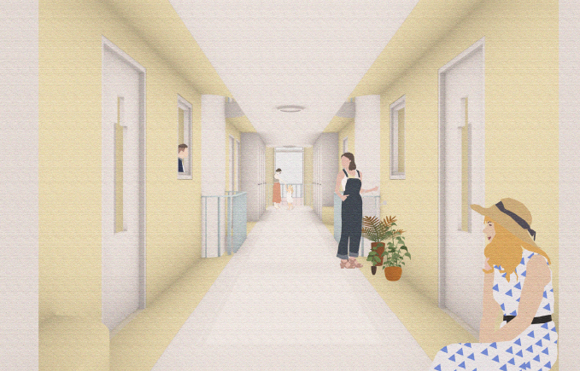
Meedenken over Notblok?
Met bouwpartner erbij in september 2026
Bewoners van fase 3 die willen komen ?
Laat weten via yderoos@stadgenoot.nl
Notes:
Tijdens deze bijeenkomst informeren SOME en Stadgenoot jullie over de laatste stand van het ontwerp, laten we zien wat met de eerdere opmerkingen gedaan is. En willen we jullie meenemen in het ontwerp, de woningplattegronden en bijvoorbeeld de opzet van de algemene ruimten.

Slide 9
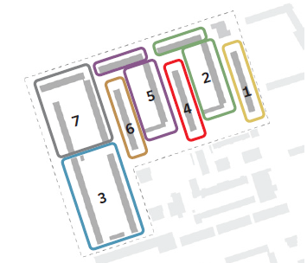
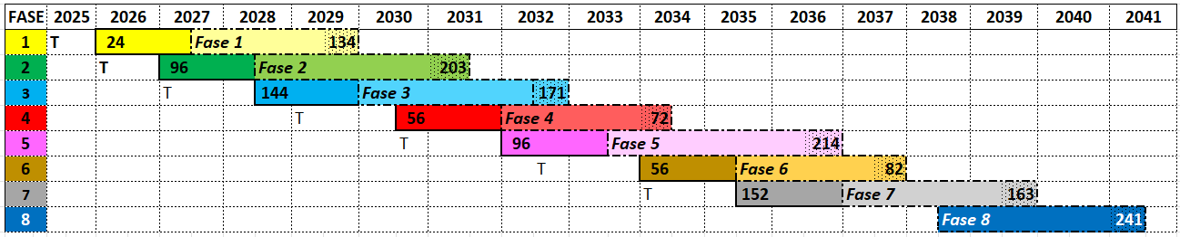
Wildeman
Voorlopige Fasering & Planning

Slide 10
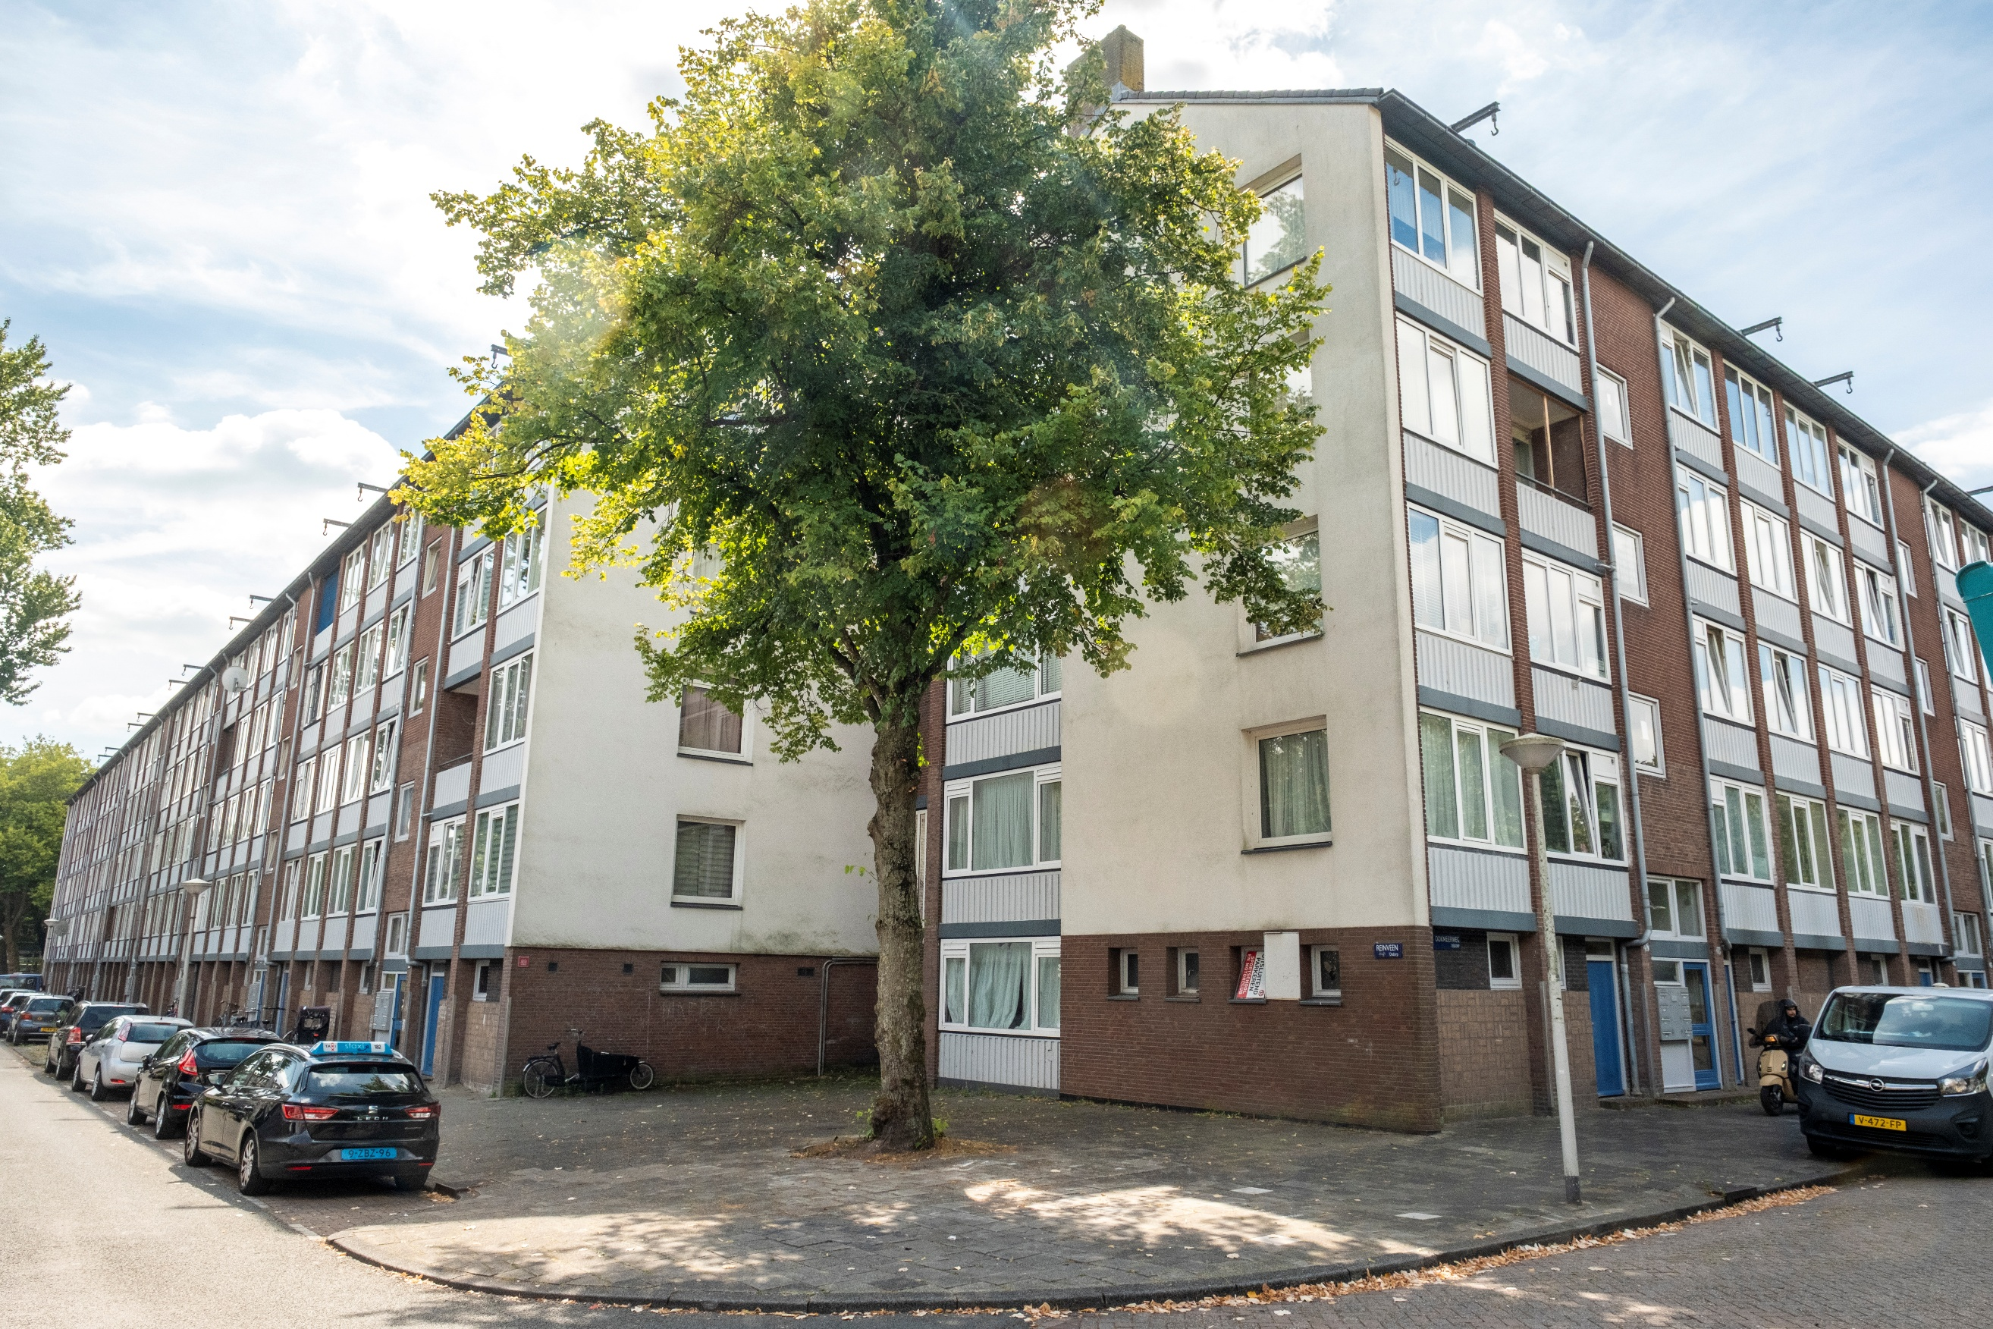
Fase 2 – Reinveen / Ookmeerweg
Start participatie
Bewonerscommissie fase 2
bcfase2@hotmail.com
Woononderzoek
Sociaal plan oktober 2027?
Peildatum januari 2027?

Slide 11
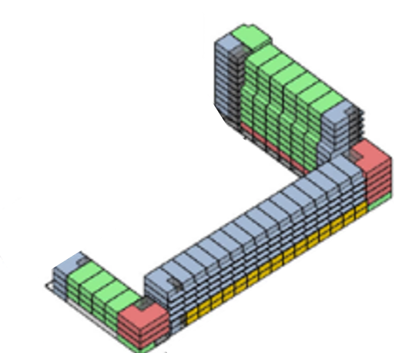
Fase 2 - Start planvorming
Programma voorlopig
  118 sociale huurwoningen
  85 middeldure huurwoningen
  Plint met bedrijfsruimte
Bouwpartner selecteren
Architect selecteren
Start met ontwerptraject
Start bouw 2029
Oplevering 2031
Notes:
FASE 2 gesprekken bouwpartners om te kijken of we efficient bouwsysteem kunnen toepassen

